Slide 1
卷积神经网络-B
网络空间安全系
任课老师：章乐

Slide 2
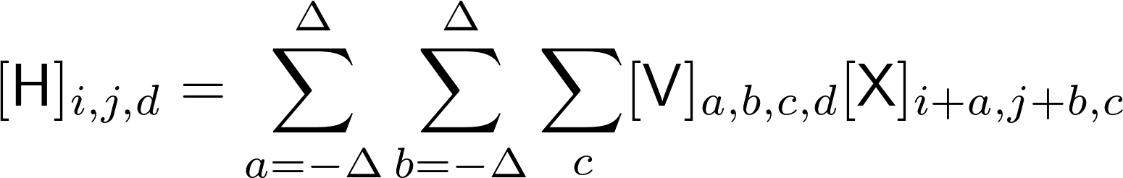
多输入多输出通道 - 多输入通道
阅读：多输入多输出通道.pdf

Slide 3

多输入多输出通道 - 多输出通道
随着神经网络层数的加深，常会增加输出通道的维数，通过减少空间分辨率以获得更大的通道深度
可以将每个通道看作是对不同特征的响应
可以为每个输出通道创建一个形状为$c_i\times k_h\times k_w$的卷积核张量

Slide 4


1 x 1卷积层
可以将$1\times 1$卷积层看作是在每个像素位置应用的全连接层，以$c_i$个输入值转换为$c_o$个输出值
因为这仍然是一个卷积层，所以跨像素的权重是一致的
阅读：多输入多输出通道.pdf

Slide 5
池化层
pooling layers, which serve the dual purposes of
mitigating the sensitivity of convolutional layers to location and of spatially downsampling representations
mitigate - 缓解
阅读：池化层.pdf

Slide 6
卷积神经网络（LeNet）
它是最早发布的卷积神经网络之一
当时，LeNet取得了与支持向量机性能相媲美的成果
LeNet被广泛用于自动取款机（ATM）机中，帮助识别处理支票的数字

Slide 7
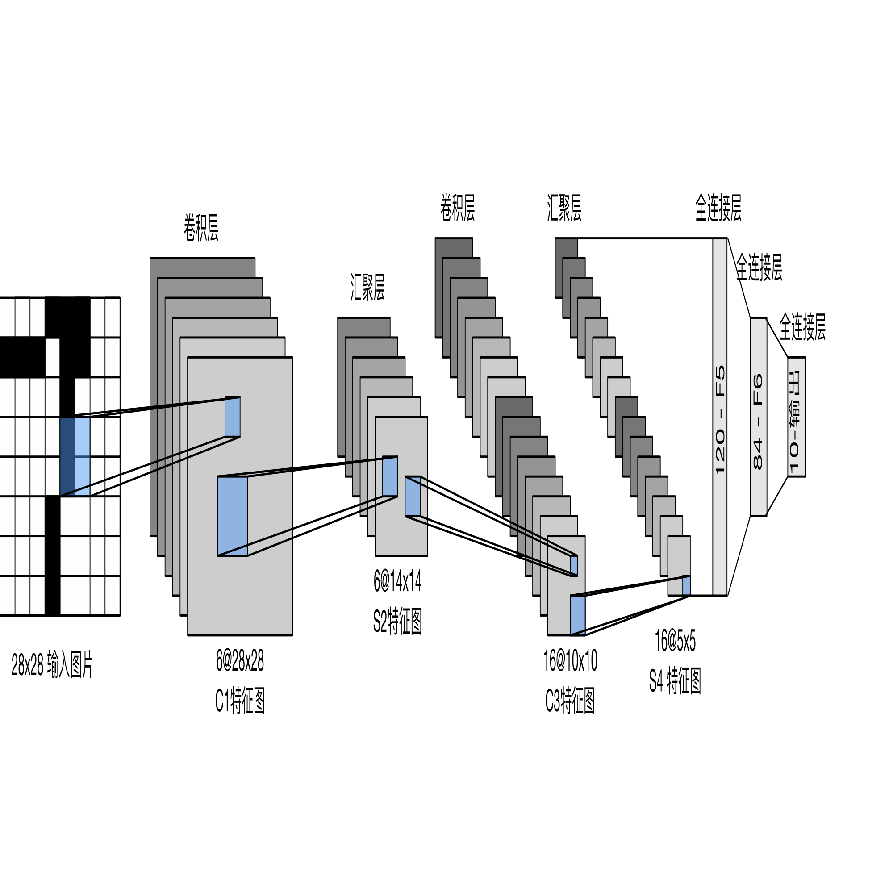
LeNet
LeNet（LeNet-5）由两个部分组成：
卷积编码器：由两个卷积层组成
全连接层密集块：由三个全连接层组成

Slide 8
LeNet
每个卷积块中的基本单元是一个卷积层、一个sigmoid激活函数和平均池化层
虽然ReLU和最大池化层更有效，但它们在20世纪90年代还没有出现

Slide 9
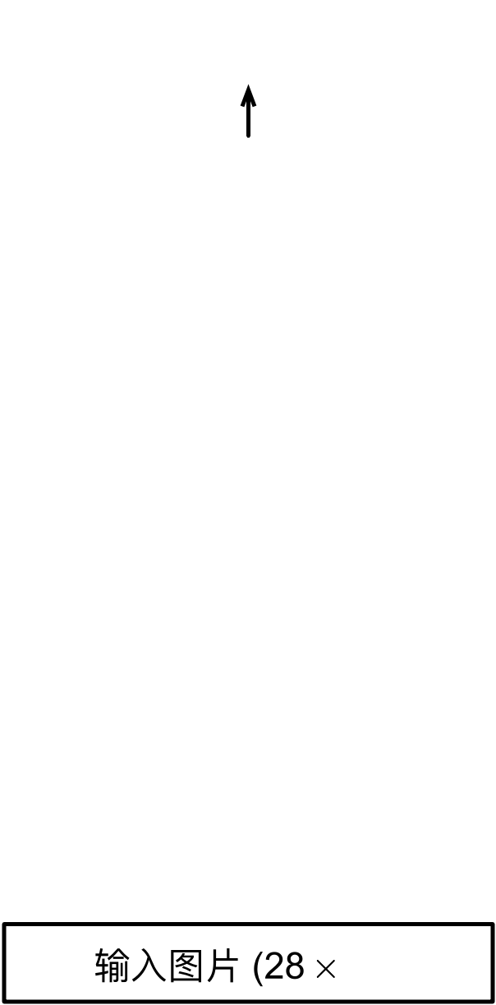
LeNet
卷积神经网络（LeNet）（视频从MNIST开始）

Slide 10
深度卷积神经网络
the most important part of the pipeline was the representation
在2012年前，图像特征都是机械地计算出来的
事实上，设计一套新的特征函数、改进结果，并撰写论文是盛极一时的潮流

Slide 11
学习表征
特征本身应该被学习
the features ought to be hierarchically composed with multiple jointly learned layers, each with learnable parameters
In the case of an image, the lowest layers might come to detect edges, colors, and textures.

Slide 12


数据 & 硬件
2009年，ImageNet数据集发布，并发起ImageNet挑战赛：要求研究人员从100万个样本中训练模型，以区分1000个不同类别的对象
GPU
由$100 \sim 1000$个小的处理单元组成
每个GPU核心都相对较弱，有时甚至以低于1GHz的时钟频率运行
但庞大的核心数量使GPU比CPU快几个数量级
power consumption tends to grow quadratically with clock frequency
for the power budget of a CPU core that runs 4 times faster (a typical number), you can use 16 GPU cores at $1/4$ the speed, which yields $16 \times 1/4 = 4$ times the performance

Slide 13
AlexNet
2012年，AlexNet横空出世
它首次证明了学习到的特征可以超越手工设计的特征
一举打破了计算机视觉研究的现状
AlexNet由八层组成：五个卷积层、两个全连接隐藏层和一个全连接输出层
以很大的优势赢得了2012年ImageNet图像识别挑战赛

Slide 14
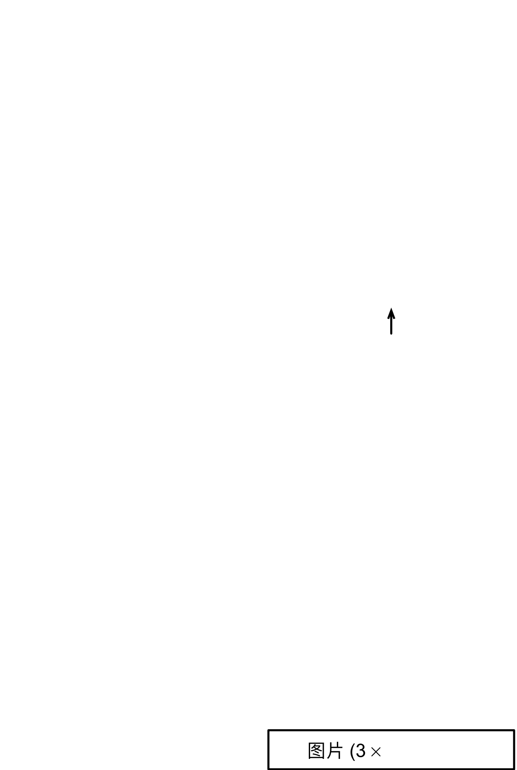
AlexNet
深度卷积神经网络（AlexNet）
（仅AlexNet和之前人工特征提取的对比）
Real-world example
从LeNet（左）到AlexNet（右）

Slide 15
AlexNet & LeNet
AlexNet比相对较小的LeNet-5要深得多
AlexNet使用ReLU而不是sigmoid作为其激活函数
容量控制和预处理
AlexNet通过暂退法控制全连接层的模型复杂度，而LeNet只使用了权重衰减
AlexNet在训练时增加了大量的图像增强数据，如翻转、裁切和变色（这使得模型更健壮，更大的样本量有效地减少了过拟合）

Slide 16
AlexNet
AlexNet是从浅层网络到深层网络的关键一步
尽管AlexNet的代码只比LeNet多出几行，但学术界花了很多年才接受深度学习这一概念

Slide 17
使用块的网络
与芯片设计中工程师从放置晶体管到逻辑元件再到逻辑块的过程类似
使用块的想法首先出现在牛津大学的视觉几何组（visualgeometry group）的VGG网络中

Slide 18
VGG块
3 x 3卷积核、填充为1（保持高度和宽度）的卷积层
深层且窄的卷积（即$3 \times 3$）比较浅层且宽的卷积更有效
2 x 2池化窗口、步幅为2（每个块后的分辨率减半）的最大池化层
阅读：使用块的网络_VGG.pdf

Slide 19
VGG网络
原始VGG网络有5个卷积块（其中前两个块各有一个卷积层，后三个块各包含两个卷积层）
第一个模块有64个输出通道，每个后续模块将输出通道数量翻倍，直到该数字达到512（由于该网络使用8个卷积层和3个全连接层，因此它通常被称为VGG-11）

